Slide 1
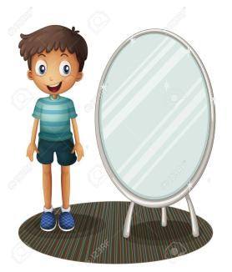
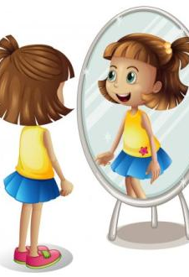
JUGUEMOS A MIRARNOS AL ESPEJO

Slide 2
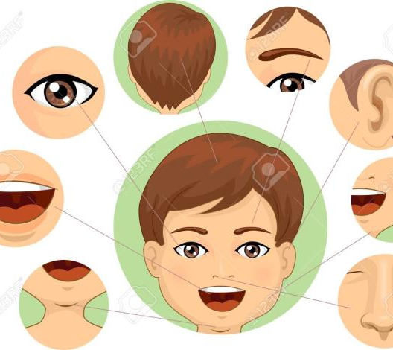
APRENDIZAJE ESERADO DE NUESTRA ACTIVIDAD: Comunicar algunos rasgos de su identidad, como su nombre, sus características corporales, género y otros
Estimados pequeñitos y familia, te invito a que se miren al espejo para que en esta clase reconozcamos y nombremos las partes de nuestro rostro y la función que cumple en nuestro cuerpo.

Slide 3
INSTRUCCIONES DE LA ACTIVIDAD
Con la ayuda de un adulto, dibujarán un círculo del tamaño de un plato de pan en una hoja blanca, puede ser tamaño carta u hoja de block.
Buscarán en revistas, diarios o libros antiguos, imágenes de las partes de nuestro rostro; ojos, orejas, cejas, nariz, boca.
Un adulto ayudara a cortar estas partes, tú irás nombrando y reconociendo su función siempre con el apoyo de un adulto.
Luego armarás tu rostro en el dibujo del círculo e irás pegando y nombrando nuevamente.

Slide 4
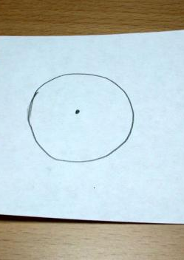
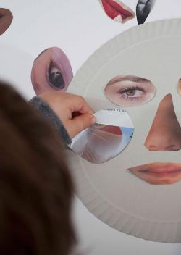
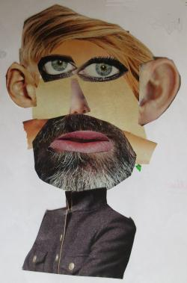
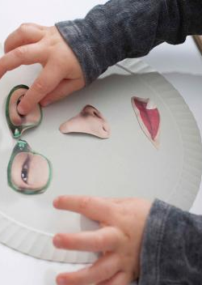
GALERIA DE IMAGENES

Slide 5
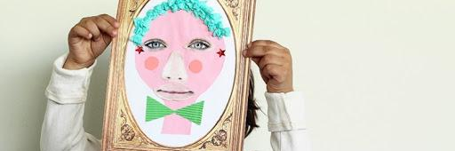
RECUERDA MAMITA , SIEMPRE TOMAR UNA FOTO DE CADA TRABAJO, NOSOTRAS ESTAREMOS FELICES DE VER EL TRABAJO DE NUESTROS PEQUEÑOS. NOS VEMOS.

